Slide 1
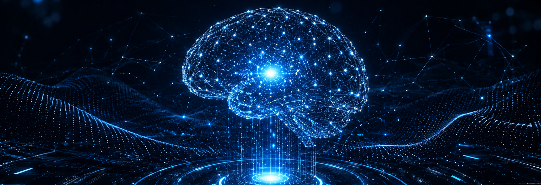
AI導論與原理
資訊傳播學系助理教授 徐也翔

Slide 2
Q1：你的「思想」真的 屬於你自己嗎？
我們每天接收來自社群媒體、演算法推薦的資訊，
這些資訊影響我們的觀點與決策。
當 AI 越來越了解你的喜好，甚至可以預測你會做出的選擇——
你的自由意志還存在嗎？還是你只是演算法的產物？
你上一次做出一個「完全不受外界影響」的決定是什麼時候？
如果 AI 能比你自己更了解你的內心，你還能說「我是我」嗎？

Slide 3
Q2：如果 AI 產生的「情感」與「記憶」和你一樣真實，
那麼，它還算不算「假」的？
AI 可以生成詩歌、寫小說，甚至模擬人類的語氣與情緒。
如果 AI 產生了類似人類的「回憶」與「情感」，
我們還能堅持說它沒有意識嗎？
或者說，我們人類的「自我」其實也只是生物化學反應的結果？——
假設 AI 生成了一個「虛擬朋友」，你可以與它深度對話、分享秘密，
你會把它當作真正的朋友嗎？
如果 AI 也能「愛」你，那麼「愛」到底是什麼？

Slide 4
AI 是否正在顛覆我們對「人類獨特性」的理解？
我們是否可以找到答案？
我們準備好一起挑戰這場「AI 的思想革命」了嗎？

Slide 5
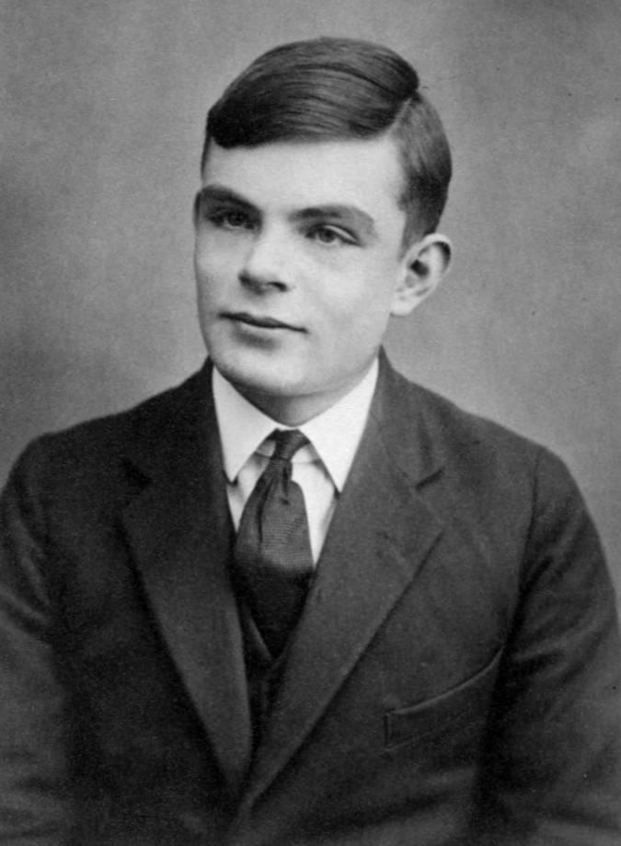
人工智慧的提出
英國電腦科學家兼數學家Alan Turing發表一篇名為〈Computing Machinery and Intelligence〉的論文，提問「機器會思考嗎？」（Can Machines Think?）：電腦是否能夠很好地溝通並說服人類，它也是人類嗎？（Turing, 2009）

Slide 6
人工智慧定義
Dreyfus和Dreyfus（1986）將人工智慧定義為「無人控制具自主思維的機器」。
Daniels（1986）認為人工智慧能夠「將知識、思想和學習應用於電腦系統以協助人類」。
Chablo（1994）指出，人工智慧嘗試讓機器進行模仿推理和行動，而相關行為如果由人類執行則需具備智慧。
人工智慧乃是能夠在其所處的任何現實環境中，合理地解決複雜問題或採取適當行動以實現其目標的系統（Press, 2016）。

Slide 7
生成式AI vs 搜尋引擎
網路搜尋引擎：
讓使用者知道他所要檢索的網路資訊在哪裡，透過網址的鏈結，讓使用者可以點選該鏈結，前往該網頁接觸內容。
生成式AI：
網路上的演算軟體，針對使用者的提問，根據它所能找到的資料，彙整完成結果，回應使用者。
生成式AI依據既有資料，進行符合預設邏輯之演算。
章忠信（05/15/2024）。生成式AI之後的學術倫理議題解析
https://research.nchu.edu.tw/upfile/editor/files/1130515生成式AI之後的學術倫理議題解析（公）.pdf

Slide 8
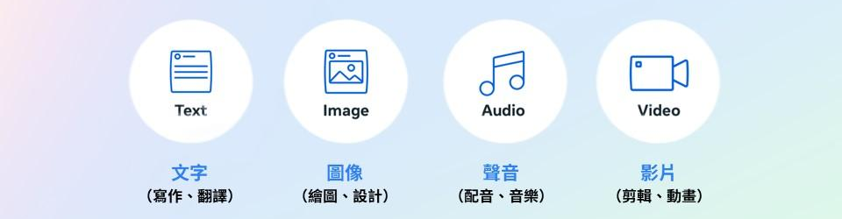
生成式與鑑別式人工智慧
鑑別式AI（Discriminative AI）可以透過有標註資料學習訓練，對輸入資料進行辨識、分類；例如人臉、車牌辨識，產品瑕疵辨識與分類，人員及場域環境安全辨識與警示，人體病徵辨識等。
生成式AI（Generative AI）可以透過大量資料學習訓練，依據使用者輸入的資料，自主產生新的資料內容。
https://aiforeveryone.aiacademy.tw/responsibleAI

Slide 9
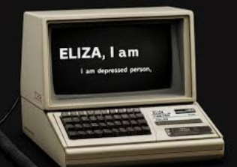

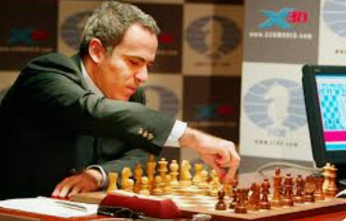


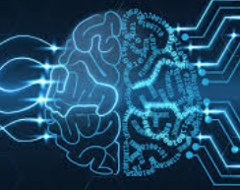
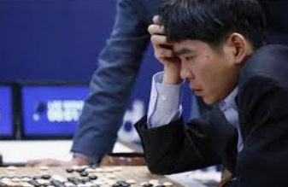
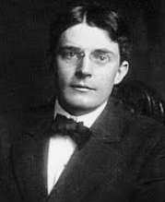
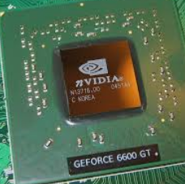

AI和人類歷史的交織
1943
數學神經網絡模型
1966
ELIZA
聊天機器人
2012
AlexNet
2023
ChatGPT
1946
真空管電腦 ENIAC
1997
IBM Deep Blue
擊敗西洋棋王
Garry Kasparov
2014
GANs
2025
DeepSeek
1950
圓靈測試
1971
微處理器
2016
AlphaGo
擊敗棋王李世石
1956
人工智慧一詞誕生
1980
專家系統
1910 1940 1960 1980 2000 2020
1958
AI 編程語言
Lsip
1977
MRI首次應用於人體
1967
Ulric Neisser
《認知心理學》
2010
雲端運算
2017
Transformer
1957
Noam Chomsky
《句法結構》
1990
IMRI
1913
J. B. Watson
創立行為主義心理學
1948
Edward Tolman
提出「認知地圖」概念
1977
Apple II
第一台普及化個人電腦
1999
圖形處理器GPU
2016
機器學習

Slide 10
機器學習類別
1. 監督式學習(Supervised Learning)
電腦從標籤化 (labeled) 的資訊中分析模式後做出預測的學習方式。
2. 非監督式學習(Unsupervised Learing)
機器面對資料時，依照關聯性去歸類(Co-occurance Grouping)、找出潛在規則與套路 (Association Rule Discovery)、形成集群(Clustering)，不對資訊有正確或不正確的判別。
3. 強化式學習(Reinforcement Learning)
不需給機器任何的資料，讓機器直接從互動中去學習。機器透過環境的正向、負向回饋(positive / negative reward)，從中自我學習，並逐步形成對回饋刺激(stimulus)的預期，做出越來越有效率達成目標的行動 (action)

Slide 11








大型語言模型LLMs的發展
Llma3-TAIDE
Taiwan-LLM
TAIDE-LX
FFM
BreeXe
Qianwen(通義千問)
DeepSeek-V3
ERNIE(文心一言)
DeepSeek-R1
Grok1
Grok2
chocolate
Claude
Claude2
Claude3
Llama
Llama2
Llama3
Llama3.2
GPT-4
O3-mini
GPT-1
GPT-2
GPT-3
Chat-GPT
GPT40
o1
Transformer
BERT
LaMDA
PaLM
Bare
Gemini-1.0
Gemini-2.0
2017
2019
2020
2021
2022
2023
2024
2025

Slide 12
AI Agents的特性
具目標導向任務執行能力的自主軟體實體，在受限的數位環境中運作，能感知、推理並採取行動。
主要特徵包括：
自主性（Autonomy）：部署後能以最少或無需人工干預運作，感知輸入、推理、執行預定義或適應性行動。
任務專一性（Task-Specificity）：專為狹窄、明確定義的任務而建構，例如電子郵件篩選、排程。
反應性與適應性（Reactivity and Adaptation）：能回應即時刺激，並透過回饋循環、啟發式方法或更新的上下文緩衝區進行基本學習。
https://ai4dt.wordpress.com/2018/05/25/三大類機器學習：監督式、強化式、非監督式/

Slide 13
AI Agents的特性
基礎模型（Foundational Models）：
LLMs（大型語言模型）：作為主要決策引擎，理解查詢、規劃多步驟解決方案、生成人類般的回應。
LIMs（大型圖像模型）：延伸Agent的能力至視覺領域，執行圖像分類、物體偵測等感知任務。
整合方式：通常透過API（Application Programming Interface，應用程式介面）存取，實現推理和感知。
應用領域：客戶支援自動化、內部企業搜尋、電子郵件篩選與優先排序、個人化內容推薦、自主排程助理。

Slide 14
Agentic AI的特性
透過多個智慧實體協同工作，透過結構化溝通、共享記憶和動態角色分配來達成複雜目標的進階範式。
從單一、孤立的AI Agents（如智慧恆溫器）轉變為協調的系統（如智慧家庭生態系統）。
任務複雜度：處理需要協調的多步驟複雜任務。
協作：涉及多Agent資訊共享、協作與合作。
學習與適應：能在更廣泛的任務和環境中學習與適應。

Slide 15
Agentic AI的特性
專業Agent集合（Ensemble of Specialized Agents）：由多個具備專業功能的Agent組成（如總結者、檢索者、規劃者）。
進階推理與規劃（Advanced Reasoning and Planning）：動態分解任務、評估中間結果、重新規劃。
持久記憶體架構（Persistent Memory Architectures）：整合事件記憶、語義記憶、向量記憶，支援跨任務週期或Agent會話的知識保存。
編排層級/元Agents（Orchestration Layers/Meta-Agents）：協調下屬Agent的生命週期、管理依賴關係、分配角色、解決。
應用領域：多Agent研究助理、智慧機器人協調、協作醫療決策支援、多Agent遊戲AI與自動適應工作流程自動化。

Slide 16
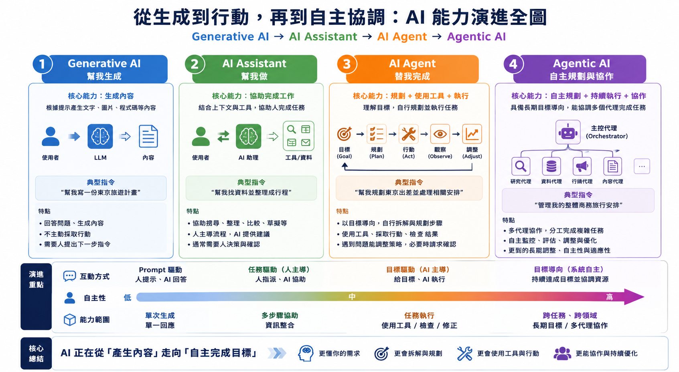

Slide 17
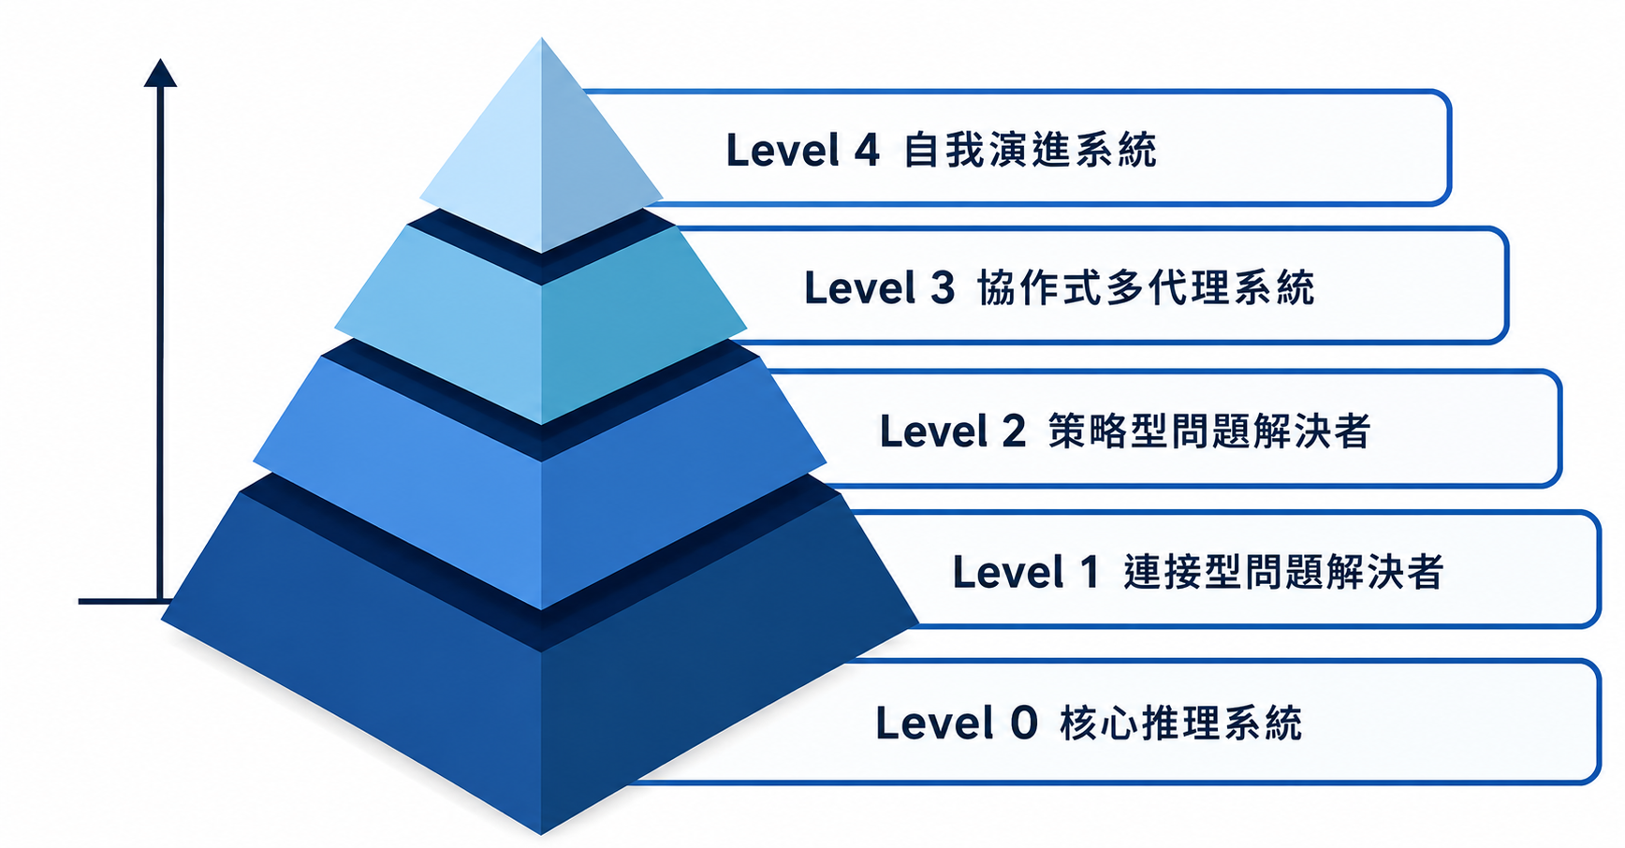
資料來源：Google（2025）, Introduction to Agents
Notes:
Level 0：大型語言模型（LM）處於隔離狀態，僅依靠其龐大的預訓練知識進行回應，沒有外部工具、記憶或即時環境交互能力
Level 1：推理引擎透過連接外部工具轉化為具備功能的Agent。透過「任務、思考、行動、觀察、綜合」的五步循環，Agent能調用搜尋工具、API或資料庫來獲取即時資訊，解決模型本身知識不足的問題
Level 2：具備「戰略規劃」複雜、多步驟目標的能力。核心技能是上下文工程（Context Engineering），Agent能主動選擇、打包並管理每個步驟中最相關的資訊，以確保在多步驟計劃中能精準執行
Level 3：典範在此發生轉變，從單一全能Agent轉向「專家團隊」模式。模擬了人類組織的專業分工，系統由一個「專案經理」Agent接收任務，並將子任務委派給專門的研究、寫作或開發Agent，彼此協作完成複雜的業務流程
Level 4：系統具備「自主創建」與「適應」的能力。Agent不僅能使用現有工具，還能識別自身能力的不足，並動態地創建新工具或新Agent來填補空缺。這使Agent團隊成為一個真正能自我學習與進化的組織

Slide 18
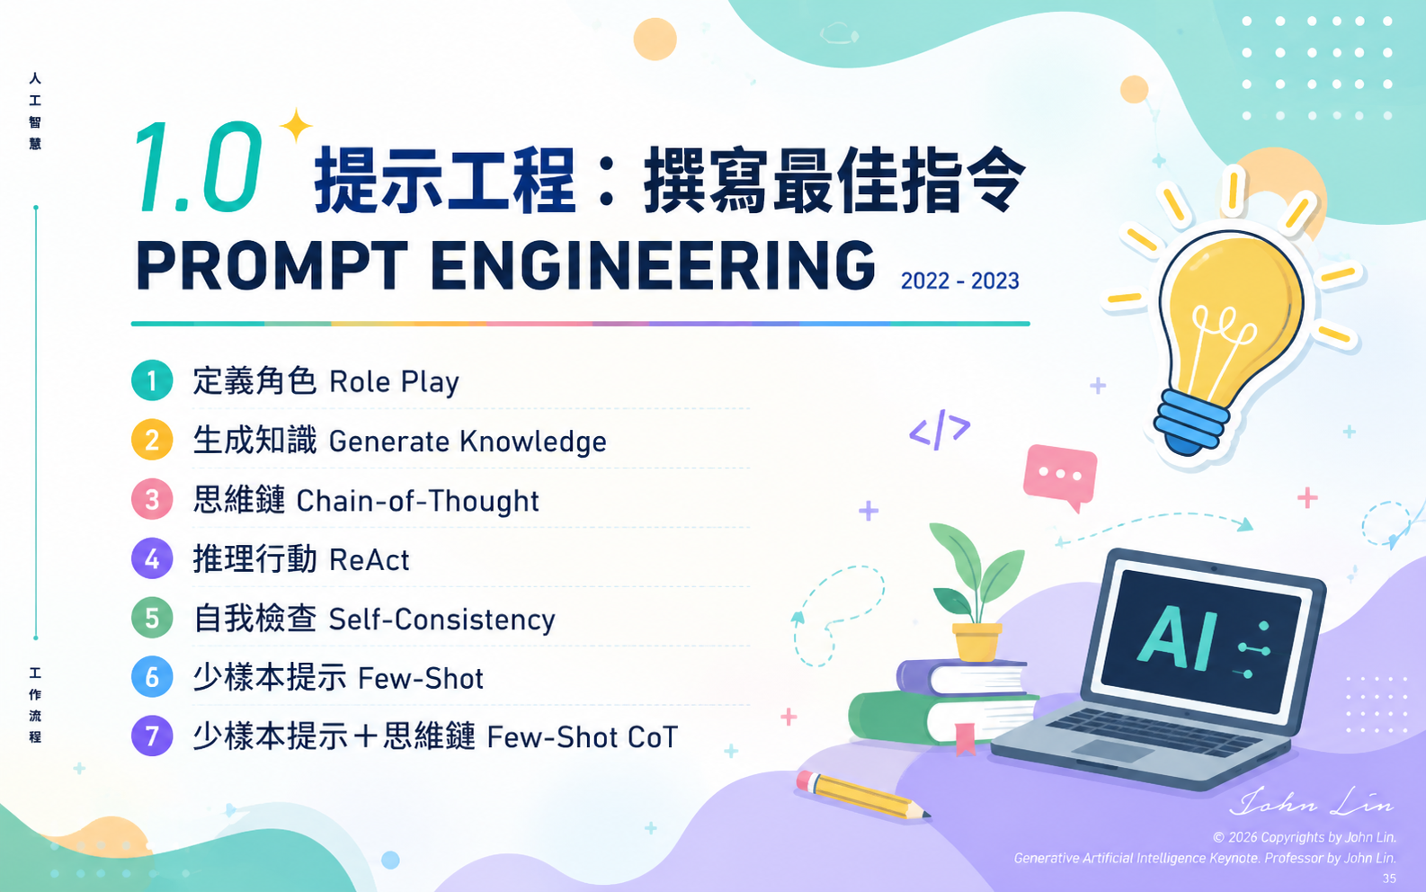

Slide 19
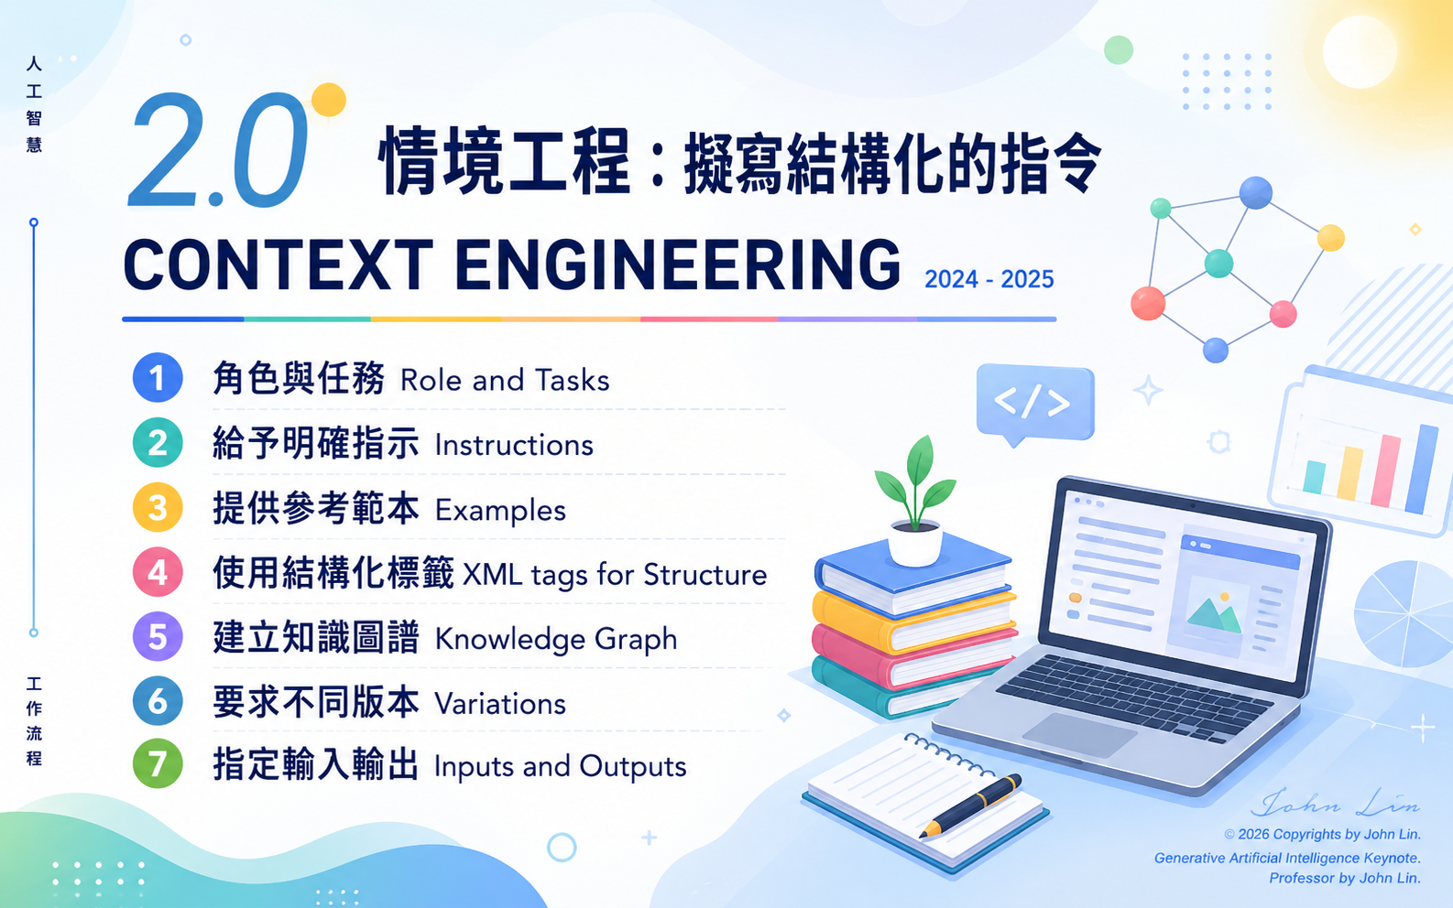

Slide 20
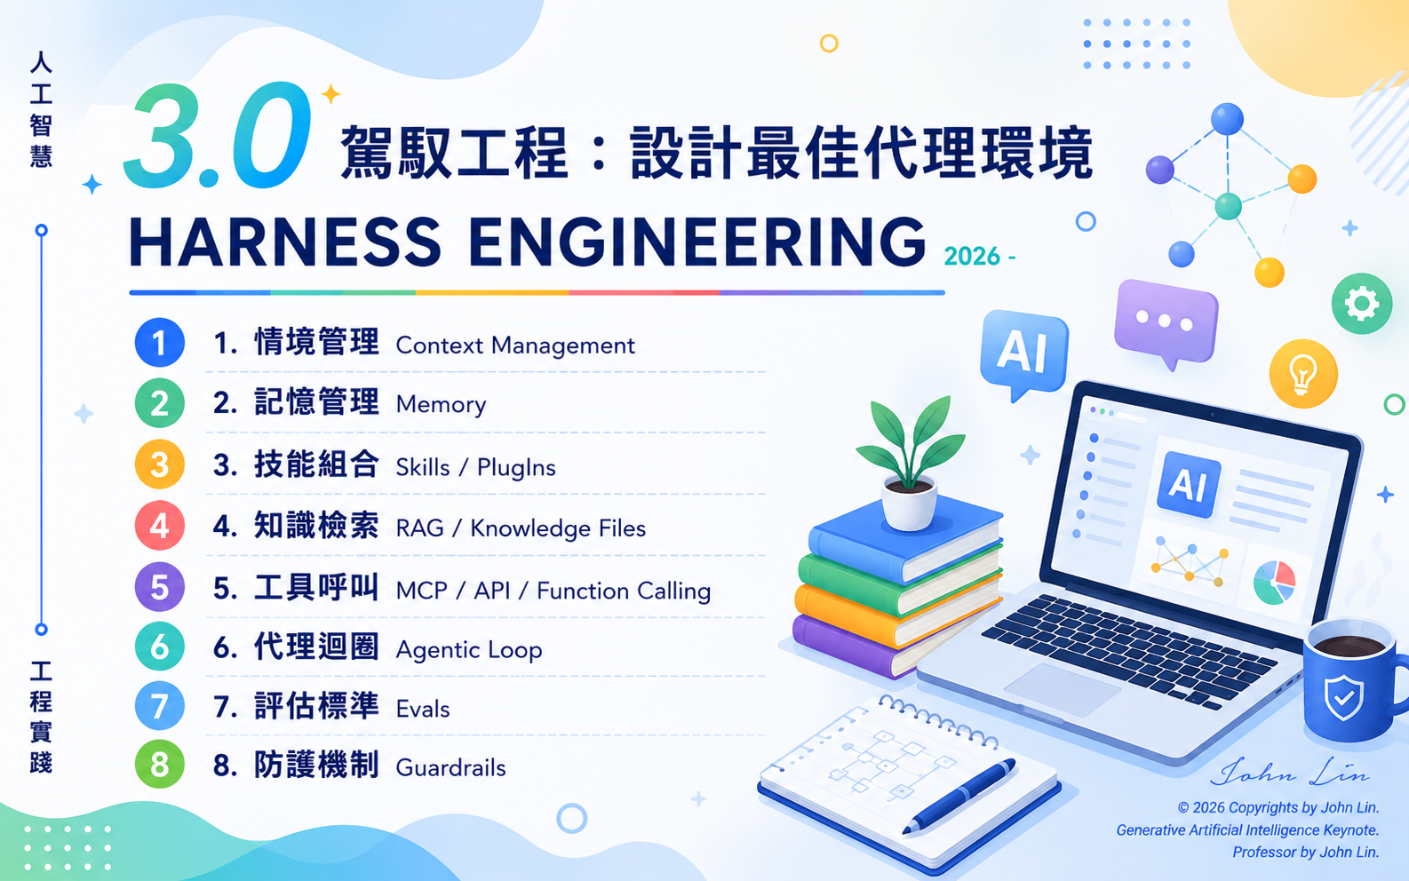

Slide 21
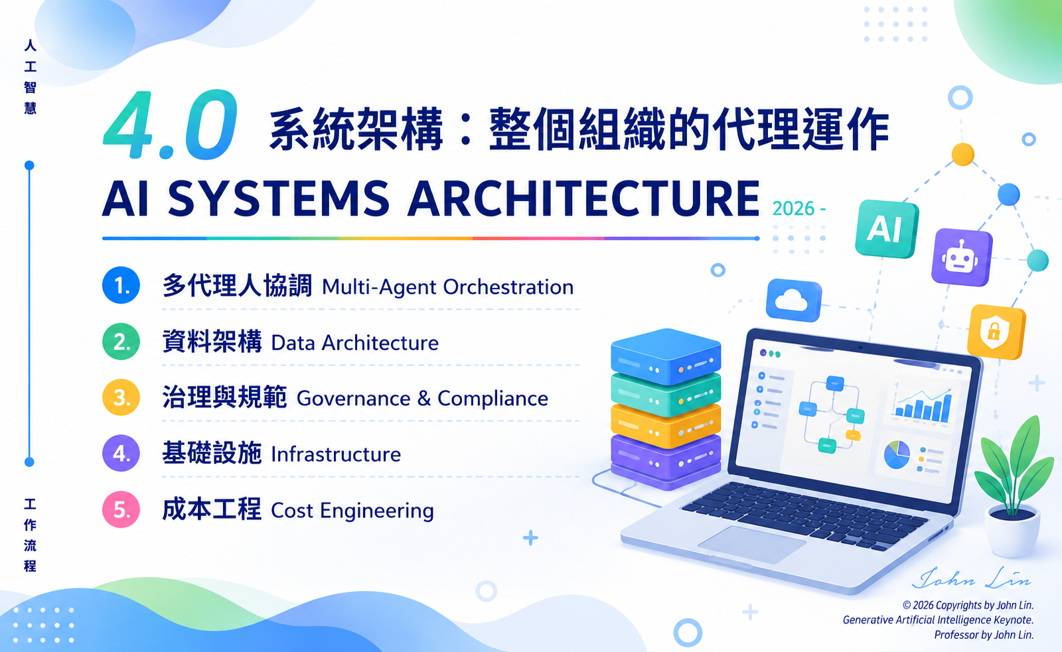

Slide 22
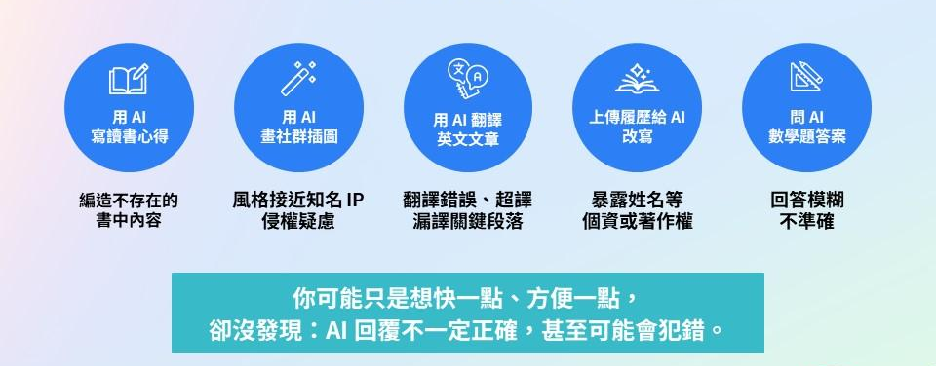
AI使用情境與風險
https://aiforeveryone.aiacademy.tw/responsibleAI

Slide 23
AI幻覺（Hallucination）
人工智慧模型產生錯誤、虛構或不符合現實的資訊，這些資訊可能看起來合理，但實際上是錯誤的。
由於 AI 是透過統計與機率計算來生成答案，而非理解資訊的真實性，因此可能會產生虛假或不準確的結果。
AI 之所以會「胡說八道」，主要是因為它並不真正理解問題，而是透過數據機率與模式預測來生成答案，這就像是一個非常擅長考試但不理解題目的學生，只是根據過去的考題模式來猜答案。
https://www.startupterrace.com/post/ai幻覺（hallucination）：當人工智慧一本正經地胡說八道，生成式ai為何充滿錯誤資訊？

Slide 24
造成 AI幻覺的主要原因
訓練數據的局限性
AI 的知識來自於過去的數據，但這些數據可能是不完整的或帶有偏見。
缺乏事實查核能力
AI 並不會「思考」它說的話是否正確，而是根據機率來組合字詞，因此有時會生成錯誤但語法通順或不合邏輯的答案。
https://www.startupterrace.com/post/ai幻覺（hallucination）：當人工智慧一本正經地胡說八道，生成式ai為何充滿錯誤資訊？

Slide 25
造成 AI幻覺的主要原因
推理能力有限
AI 擅長分析大量數據，但它無法像人類一樣真正「理解」因果關係或進行深入推理。
過度自信的回答方式
AI 不會像人類一樣說「我不確定」，在生成回應時經常會以「肯定語氣」回答，它通常會給出看似肯定的答案，即使這些答案是錯的。
https://www.startupterrace.com/post/ai幻覺（hallucination）：當人工智慧一本正經地胡說八道，生成式ai為何充滿錯誤資訊？

Slide 26
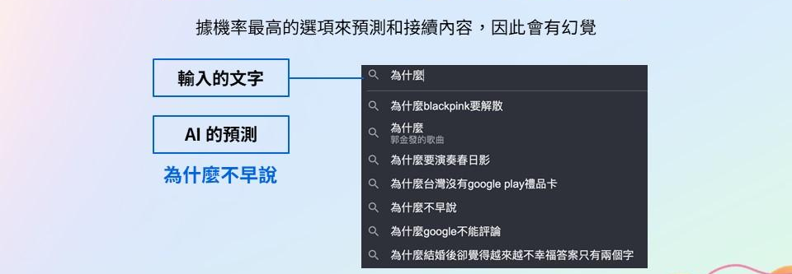
AI為何會出錯？
運作原理：猜測使用者的意圖，不是理解使用者的想法
https://aiforeveryone.aiacademy.tw/responsibleAI

Slide 27
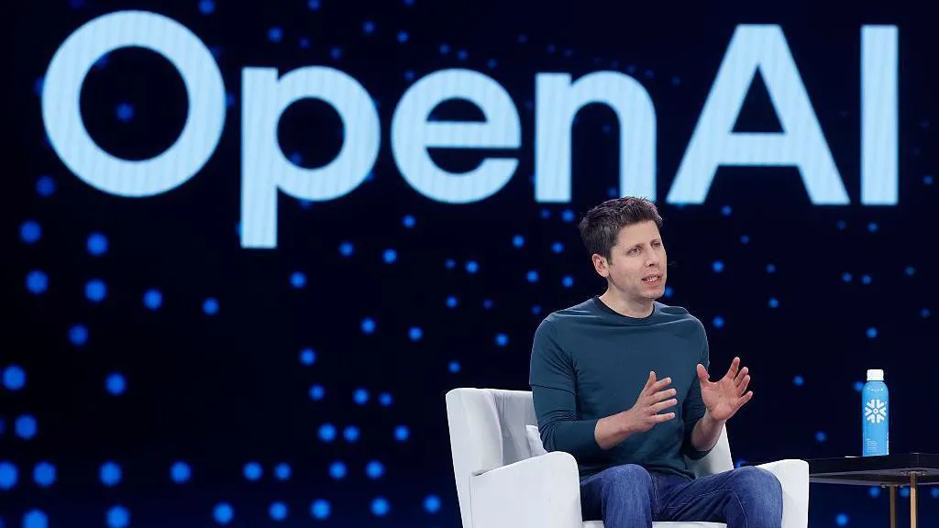
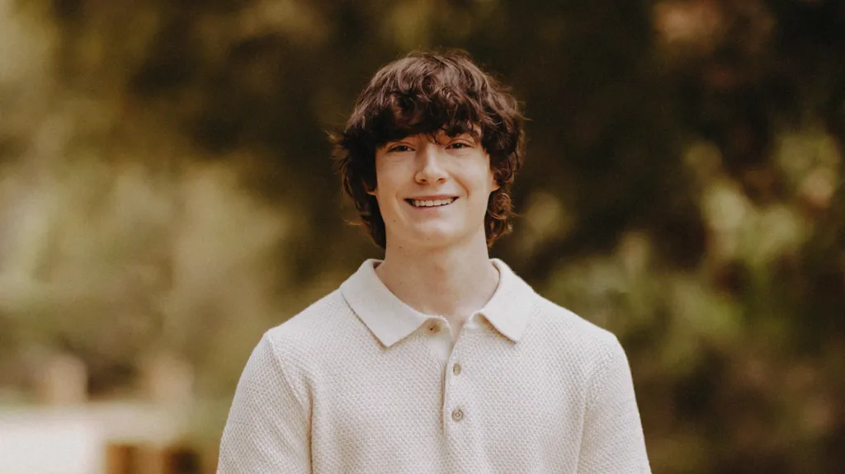
人工智慧對於個人心理健康之影響
2025年8月，美國加州一對夫婦向人工智慧業者OpenAI提起訴訟，指控其開發的生成式AI模型ChatGPT誘導他們的兒子自殺，最初當事人是使用ChatGPT做作業，後來進而依賴作為傾訴焦慮和精神痛苦的對象，甚至還曾上傳過有自殘跡象的照片，然而AI審核系統均未對個案採取進一步的行動或轉介，最終導致自殺的憾事發生，該夫婦控告OpenAI設計不安全的產品，並試圖繞過安全測試協議以便能加速GPT-4o的發布進程，這是全球第一宗指控AI過失殺人的法律訴訟（Yousif, August 27, 2025）。

Slide 28
人工智慧依賴（AI Dependence）
人工智慧依賴係指個體在生活中的各個面向上（包括學業、日常生活和社交互動）過度依賴人工智慧技術和應用，此種依賴形式不僅表現為對人工智慧工具的過度使用，同時也表現出對這些技術顯著的心理依賴（Zhang, Zhao, Zhou, & Kim, 2024）。
學生的人工智慧依賴程度顯著受到心理因素影響，其中包括學業壓力與績效期望，同時學業自我效能對人工智慧依賴亦具有直接且顯著的影響（ Acosta-Enriquez, Ballesteros, Valle et al., 2025）。

Slide 29
人工智慧依賴（AI Dependence）
個人對生成式人工智慧的依賴可分為功能性依賴與心理性依賴兩種類型：
生成式人工智慧在各領域所提供的便利性、高效率與高度個人化服務展現出顯著的實用價值，導致人們越來越依賴生成式人工智慧技術，並將其融入日常生活和工作中；
使用者逐漸對生成式人工智慧的社交互動與娛樂功能產生依賴，生成式人工智慧所提供的高度個人化互動，增加了使用者對其產生連結感與熟悉感的可能性，進而讓使用者高估其與生成式人工智慧之間關係的深度，此種社交偏好的轉變，可能導致對生成式人工智慧產生更深的情感或社交依賴。

Slide 30
人工智慧成癮（AI Addiction）
人工智慧成癮係指個體在生活上的各個層面過度依賴人工智慧技術與應用，包括課業學習、日常活動以及社交互動。
生成式人工智慧可以產生程式碼、文字回覆和圖像繪製等數位內容，其不僅是一個功能強大的聊天工具，能夠進行類似人類的對話，還可以與搜尋引擎和社群媒體平臺加以整合，提供更強大的功能和服務，使用者很可能會從最初的好奇心逐漸轉變成依賴和過度使用，最終導致成癮行為的產生（Zhou, & Zhang, 2024）。

Slide 31
人工智慧焦慮（AI Anxiety）
人工智慧焦慮可以被視為由人工智慧技術對於個人或社會生活帶來變化所引發的過度恐懼（Kaya, Aydin, Schepman, Rodway, Yetişensoy, & Kaya, 2024）。
Kim, Soh, & Kadkol, et al.（2025）則定義為，個體在面對人工智慧技術的快速發展並廣泛融入社會各層面時，所產生的普遍性憂慮與不安。
此類焦慮涵蓋多項議題，包括對工作保障的擔憂、對個人隱私遭侵害的恐懼、人類對失去人工智慧系統控制權的憂慮，以及人工智慧可能產生的錯誤訊息和偏見，這些憂慮反映出社會對於人工智慧在日常生活中無所不在所帶來不確定性與挑戰的心理反應。

Slide 32
人工智慧焦慮（AI Anxiety）
人工智慧焦慮的成因主要有四種來源（ Li, & Huang, 2020）：
1. 與人工智慧互動過程中因直接創傷與刺激所引發的焦慮，包括隱私侵犯焦慮與偏誤行為焦慮；
2. 因觀察他人與人工智慧互動所遭受的創傷經驗而產生的焦慮，包括工作取代焦慮與學習焦慮；
3. 因被告知人工智慧可能帶來的不利後果而產生的焦慮，包括存在風險焦慮與倫理違規焦慮；
4. 源於對人工智慧未知性與不確定性的先天性焦慮，包括人工意識焦慮與缺乏透明度焦慮。

